Slide 1
CHÀO MỪNG CÁC THẦY CÔ VỀ DỰ GIỜ LỚP 1C Môn: Toán
Trường Tiểu học Thạch Khôi

Slide 2
Trò chơi ô cửa bí mật ở trang này em nhé

Slide 3
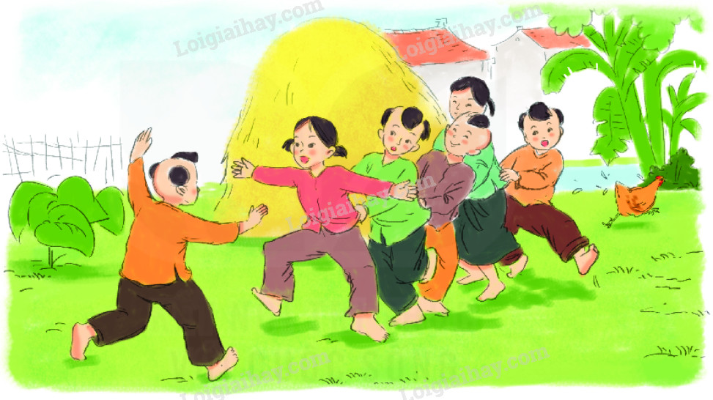
Trò chơi: Rồng cuốn lên mây

Slide 5
3

Slide 6
3
1
2

Slide 7
2
1
1

Slide 8
1
1
0

Slide 9
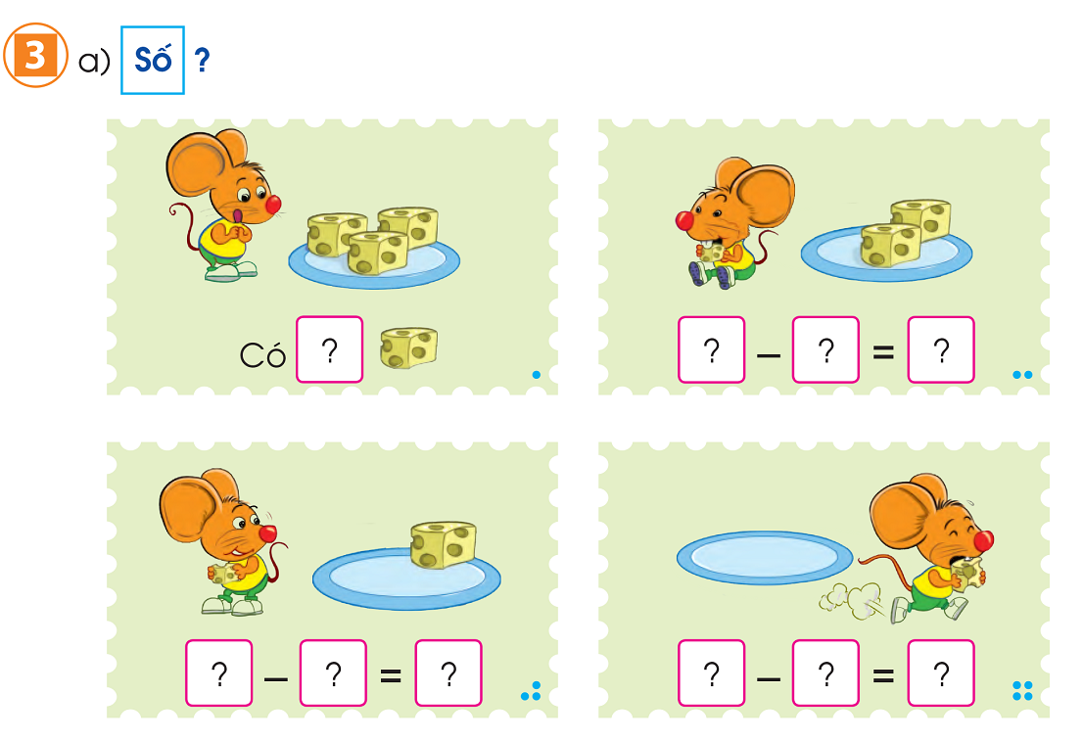
3
3
1
2
2
1
1
1
1
0

Slide 10
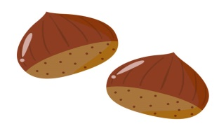
Có: 6 hạt dẻ
6 – 2 = 4
4 – 2 = 2
2 – 2 = 0

Slide 11
